Slide 1

React JS
By Muhammad Azmi Fauzi

Slide 2
Apa yang akan kita pelajari?
Apa itu ReactJS?
Fitur ReactJS
Kelebihan ReactJS
Kekurangan ReactJS
Instalasi ReactJS
Apa itu JSX?
Komponen
Data Handling (Props & State)
Life Cycle Komponen
Form Handling
Events pada ReactJS
Inline CSS pada ReactJS
External CSS pada ReactJS

Slide 3
Apa itu React JS?
React JS adalah library JavaScript yang biasa digunakan saat membangun UI suatu website atau aplikasi web yang sangat mudah digunakan, dan memungkinkan pengguna untuk membuat komponen UI yang dapat digunakan kembali.

Slide 4
Fitur ReactJS
JSX : JSX adalah extension syntax JavaScript yang memungkinkan Anda untuk memodifikasi Document Object Model (DOM) dengan kode bergaya HTML.
Komponen: Komponen seperti fungsi javascript murni yang membantu membuat kode menjadi mudah dengan membagi logika menjadi kode independen yang dapat digunakan kembali. Kita dapat menggunakan komponen sebagai fungsi dan komponen sebagai kelas. Komponen juga memiliki status, alat peraga yang memudahkan hidup. Di dalam kelas, status masing-masing alat peraga dipertahankan.
Virtual DOM: ReactJS menyimpan representasi ringan dari DOM “nyata” di dalam memori, dan itu dikenal sebagai DOM “virtual” (VDOM).
Performa: ReactJS adalah kerangka yang menggunakan VDOM. Ini membuat aplikasi web berjalan lebih cepat daripada yang dikembangkan dengan kerangka kerja front-end lainnya.
Ekstensi: React lebih dari sekedar desain UI sederhana dan memiliki banyak ekstensi yang menawarkan dukungan arsitektur aplikasi lengkap.
Data binding satu arah pada ReactJS membuat aplikasi tetap modular dan cepat.

Slide 5
Kelebihan ReactJS
ReactJS menggunakan dom virtual yang menggunakan cache struktur data dalam memori, dan hanya perubahan terakhir yang diperbarui di dom browser. Ini membuat aplikasi lebih cepat.
Dapat membuat komponen pilihan Anda dengan menggunakan fitur komponen reaksi. Komponen dapat digunakan kembali dan juga membantu dalam pemeliharaan kode.
Reactjs open-source library, sehingga mempunyai komunitas yang besar.
ReactJS sangat popular dan dibuat oleh Facebook dan Instagram. Dan telah banyak digunakan oleh banyak perusahaan besar, seperti Apple, Netflix, etc.
Facebook membangun ReactJS, sehingga library ini sangat dipercaya dan sangat update
ReactJS bisa digunakan untuk membangun Antarmuka yang bagus untuk web, desktop dan mobile apps.
Mudah untuk debug dan Testing.

Slide 6
Kekurangan ReactJS
Sebagian besar kode ditulis dalam JSX yang, untuk pemula ini bisa sangat membingungkan karena sebagian besar kerangka kerja lain lebih suka memisahkan Html dari kode javascript.
Ukuran file ReactJS yang cukup besar.

Slide 7
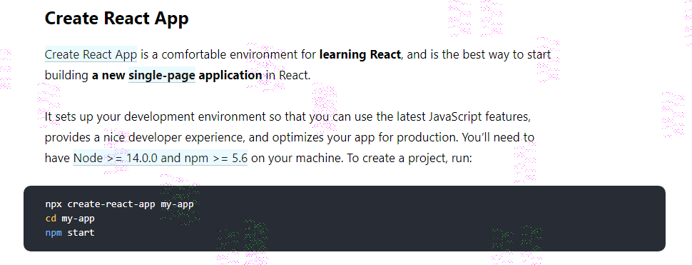
Instalasi ReactJS
https://reactjs.org/docs/create-a-new-react-app.html

Slide 8
Apa itu JSX?
JSX adalah extension syntax JavaScript yang memungkinkan Anda untuk memodifikasi Document Object Model (DOM) dengan kode bergaya HTML.
Sintaksis ini dikenal dengan sebutan JSX, dan sintaksis ini adalah sebuah sintaksis ekstensi untuk JavaScript. Sekilas JSX adalah perpaduan antara JavaScript & HTML, namun pada dasarnya JSX memungkinkan kita untuk menyertakan code HTML ke dalam code JavaScript.
https://id.reactjs.org/docs/introducing-jsx.html

Slide 9
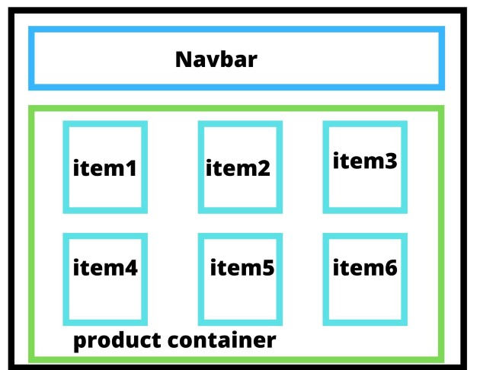
Komponen pada ReactJS
Biasanya kalau tanpa menggunakan framework kita akan menulis htmlnya dalam satu file html.
Tapi, jika menggunakan React JS, kita bisa memisahkan komponen komponennya kedalam file yang berbeda.

Slide 10
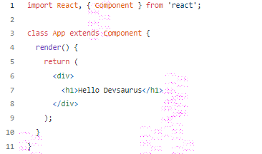
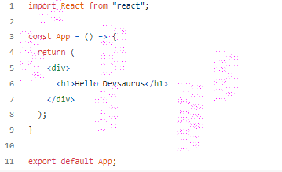
Jenis - Jenis Komponen
Class Component
Function Component
React Class Component vs Function Component? https://medium.com/devsaurus-class/react-class-component-vs-function-component-10937b8fc513

Slide 11
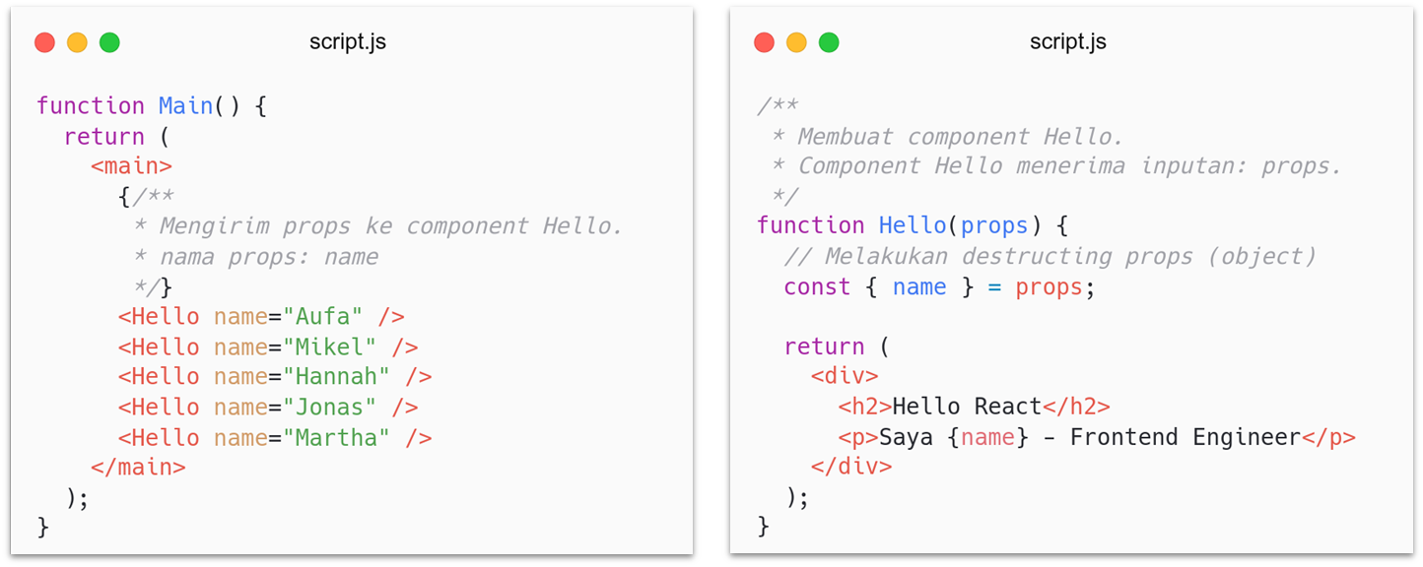
Data Handling (State & Props)

Slide 12
Thanks

